Slide 1
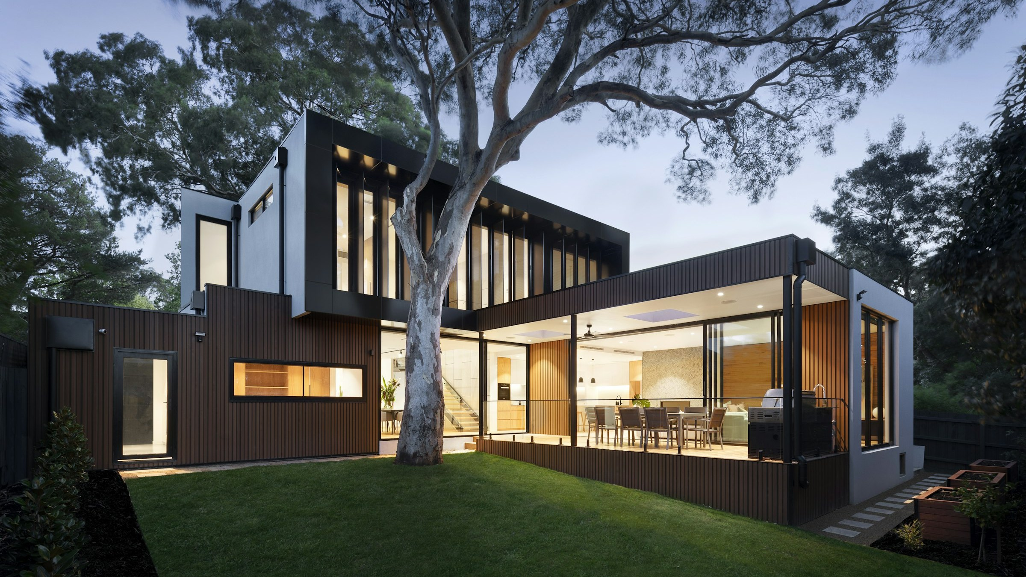

رِفان
إدارة وتشغيل الوحدات السكنية للإيجار قصير المدى
PROFESSIONAL SHORT-TERM RENTAL MANAGEMENT
عرض تقديمي للخدمات

Slide 2
AGENDA
محتويات العرض
لماذا رِفان
05
من نحن
01
منصات الحجز
06
رحلة المالك
02
قصص نجاح
07
خدماتنا
03
الأسئلة الشائعة والتواصل
08
آلية العمل
04
RIFAN

Slide 3


ABOUT RIFAN
رِفان... أكثر من إدارة وحدة
في رِفان، نؤمن أن نجاح الوحدة السكنية لا يعتمد على عرضها فقط، بل على جودة إدارتها اليومية والتفاصيل التي تصنع تجربة الضيف.
نتولى إدارة وتشغيل الوحدة باحترافية، من إدارة الحجوزات وخدمة الضيوف إلى التنسيق مع فرق التنظيف والصيانة، ومتابعة الأداء والتقييمات.
Professional Short-Term Rental Management
RIFAN
RIFAN

Slide 4
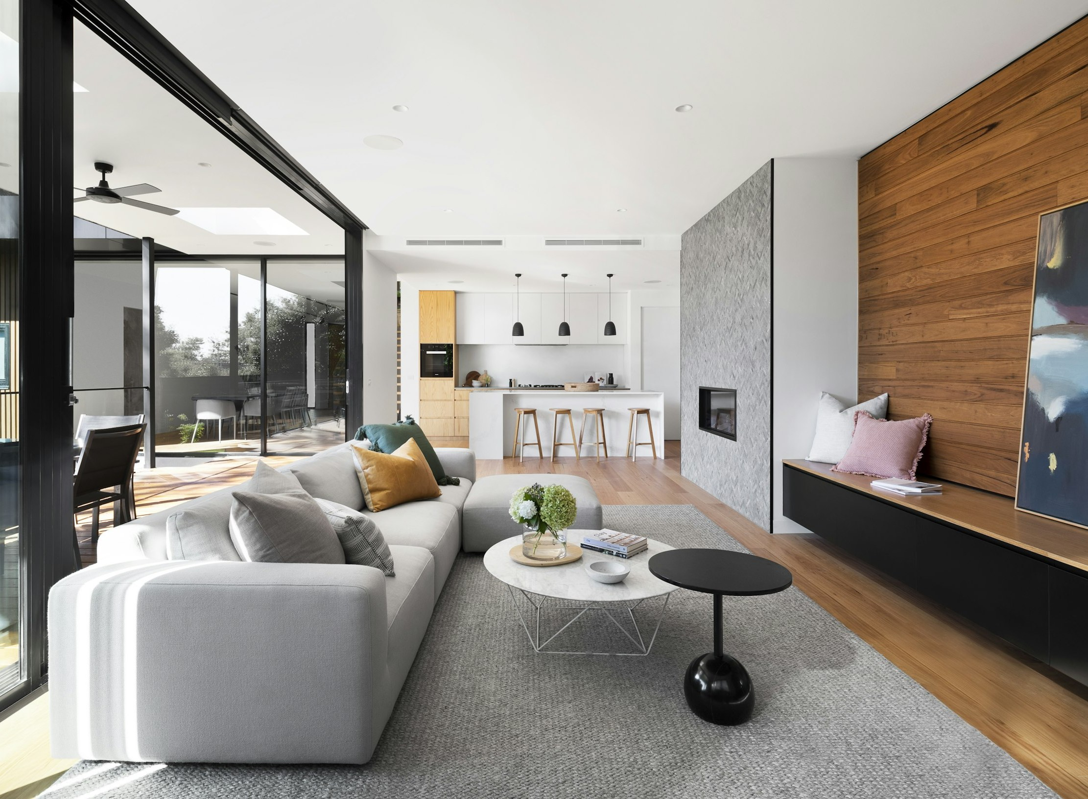
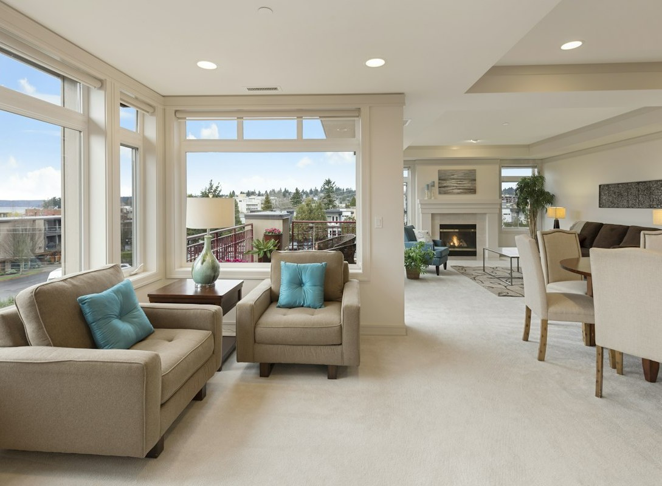
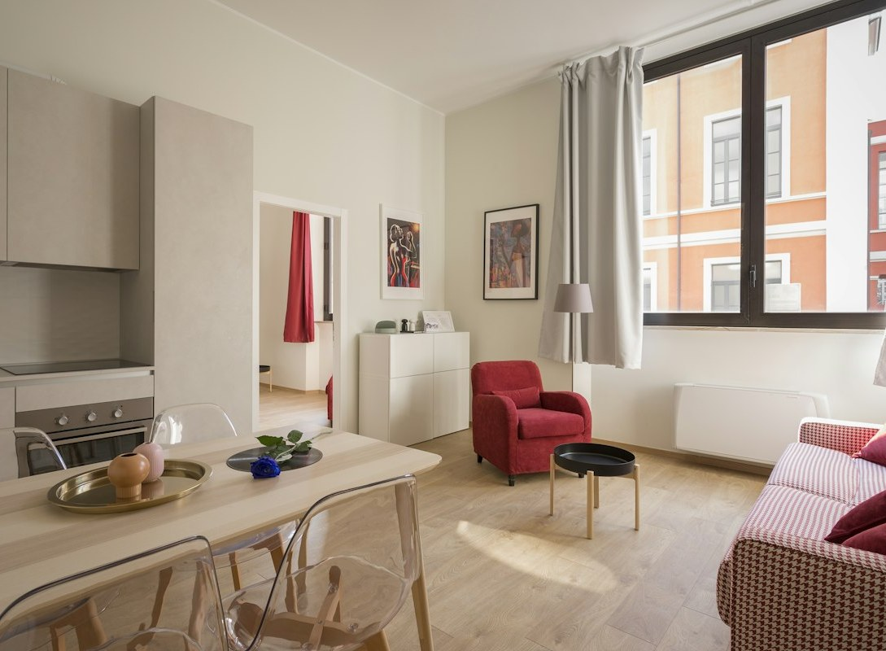
OUR UNITS
لمحة من وحدات تديرها رِفان
تفاصيل مصممة لتجربة ضيف متكاملة
مساحات معيشة مريحة وأنيقة
غرف نوم بلمسة ضيافة فاخرة
التجهيز والتصوير الاحترافي جزء من خطة التشغيل التي نبدأ بها كل وحدة جديدة.
RIFAN

Slide 5
OWNER JOURNEY
رحلة المالك مع رِفان
04
03
02
01
أنت
الضيف
رِفان
أنت
تتابع أداء وحدتك بوضوح
يحصل على تجربة متكاملة
تتولى الإدارة والتشغيل
تملك الوحدة
الوحدة تبقى ملكك بالكامل — ورِفان شريك التشغيل الذي يحوّلها إلى تجربة ضيافة رابحة.
RIFAN

Slide 6
OUR SERVICES
خدماتنا ١ / ٢
خدمة الضيوف
02
إدارة الحجوزات
01
التواصل مع الضيوف ومتابعة احتياجاتهم قبل وأثناء وبعد الإقامة.
متابعة الحجوزات وتنظيمها وإدارة تفاصيل الإقامة.
التنظيف والتجهيز
04
التشغيل اليومي
03
تنسيق أعمال التنظيف وتجهيز الوحدة بما يضمن جاهزيتها للضيف.
إدارة التفاصيل التشغيلية للوحدة ومتابعة سير العمل.
RIFAN

Slide 7
OUR SERVICES
خدماتنا ٢ / ٢
إدارة المنصات
06
الصيانة والمتابعة
05
إدارة حسابات ومنصات الإيجار قصير المدى وتحسين ظهور الوحدة.
متابعة احتياجات الصيانة والتنسيق لمعالجة الملاحظات والمشكلات.
متابعة الأداء
08
إدارة التقييمات
07
متابعة مؤشرات الأداء والإشغال والإيرادات وتقديم رؤية واضحة للمالك.
متابعة تقييمات الضيوف وتحسين تجربة الإقامة وبناء سمعة أفضل للوحدة.
RIFAN

Slide 8
HOW IT WORKS
آلية العمل — من التعرّف إلى النتائج
6
5
4
3
2
1
نرفع مستوى التجربة باستمرار
نراقب الأداء والتقييمات
نتابع الضيوف والحجوزات
نبدأ الإدارة والتشغيل
نجهّز خطة التشغيل
نتعرف على وحدتك
التقييم الأولي وخطة التشغيل — بدون أي رسوم مقدمة. أتعابنا مرتبطة بالنتائج الفعلية.
RIFAN

Slide 9
WHY RIFAN
لماذا رِفان؟
متابعة مستمرة
تجربة ضيافة احترافية
إدارة متكاملة
نراقب التشغيل والحجوزات والتقييمات والأداء.
نهتم بالتفاصيل التي تصنع الفرق في تجربة الضيف.
لا نترك المالك أمام تفاصيل التشغيل اليومية.
خبرة تشغيلية
شفافية في الأداء
حل واحد للمالك
نعتمد على خبرة عملية وفريق متخصص في تشغيل الوحدات.
المالك على اطلاع واضح على أداء وحدته.
من الحجوزات إلى التنظيف والصيانة وخدمة الضيوف.
RIFAN

Slide 10
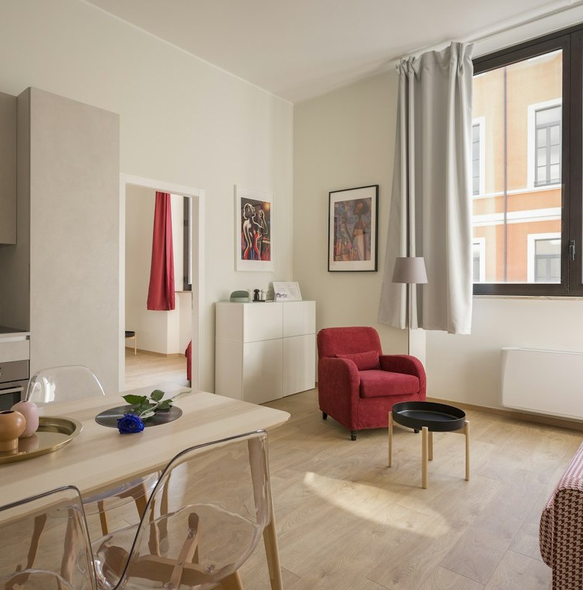
BOOKING PLATFORMS
نُدير وحدتك على كبرى منصات الحجز
إدارة حسابات الوحدة، تحسين الإعلان والصور والتسعير، ومزامنة التقويمات — لتحقيق أعلى إشغال وأفضل عائد.
AIRBNB
BOOKING.COM
GATHERN
EXPEDIA
TRIP.COM
RIFAN

Slide 11

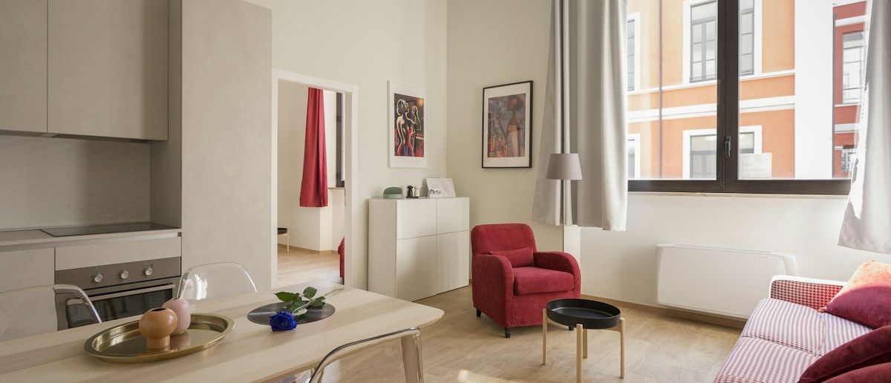
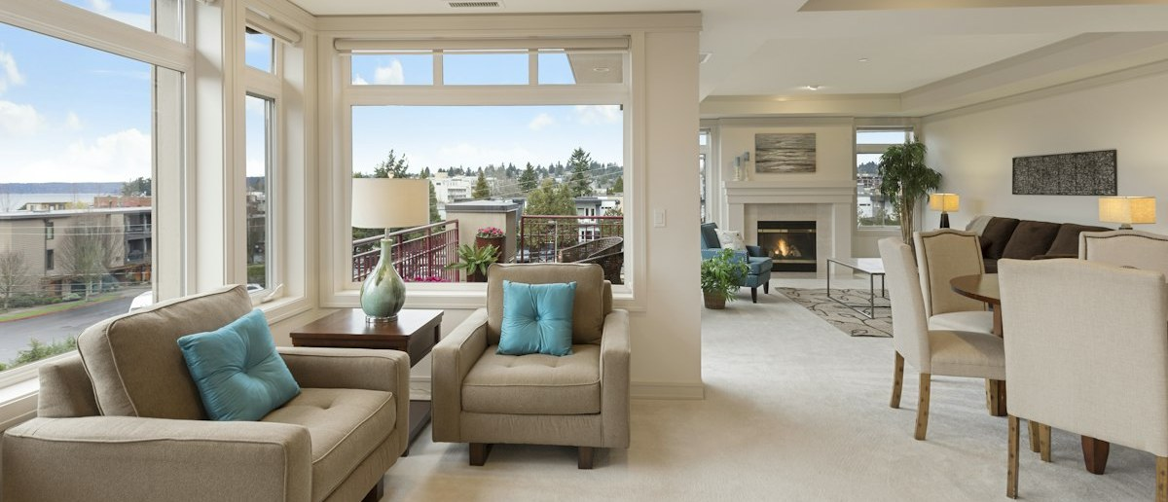
SUCCESS STORIES
قصص نجاح — أرقام تتحدث
4.9/5
+38%
+41%
تقييم الضيوف
نمو متوسط الإيراد الشهري
ارتفاع معدل الإشغال
متابعة احترافية لخدمة الضيوف والتقييمات حوّلت الوحدة إلى خيار موثوق ومفضّل.
إعادة بناء التسعير وتحسين الظهور على منصات الحجز رفع متوسط الإيراد الشهري للوحدة.
وحدة بغرفة واحدة انتقلت من إشغال متذبذب إلى إشغال مستقر خلال أول أربعة أشهر من التشغيل.
RIFAN

Slide 12
FAQ
أسئلة يسألها كل مالك
س: كيف أتابع أداء وحدتي؟
س: هل تبقى الوحدة مسجلة باسمي؟
تقارير دورية واضحة تشمل الإشغال والإيرادات وتقييمات الضيوف، مع تواصل مباشر مع فريقنا.
نعم، دائمًا. نعمل بعقد إدارة وتشغيل يوثّق ملكيتك الكاملة للوحدة، ونتولى فقط إدارتها وتشغيلها.
س: هل يمكنني إيقاف التعاون في أي وقت؟
س: هل توجد رسوم قبل بدء التشغيل؟
عقد مرن بفترة إشعار مسبق متفق عليها — بدون التزامات طويلة المدى.
التقييم الأولي وخطة التشغيل بدون رسوم. أتعابنا مرتبطة بالنتائج الفعلية.
RIFAN

Slide 13



CONTACT US
تواصل معنا — امسح الرمز
WHATSAPP
INSTAGRAM
TIKTOK
+966 50 093 9971
I0.rifan
@I0.rifan
البريد الإلكتروني: b.rifan.mk@gmail.com · واتساب: ‎+966 50 093 9971‎

Slide 14
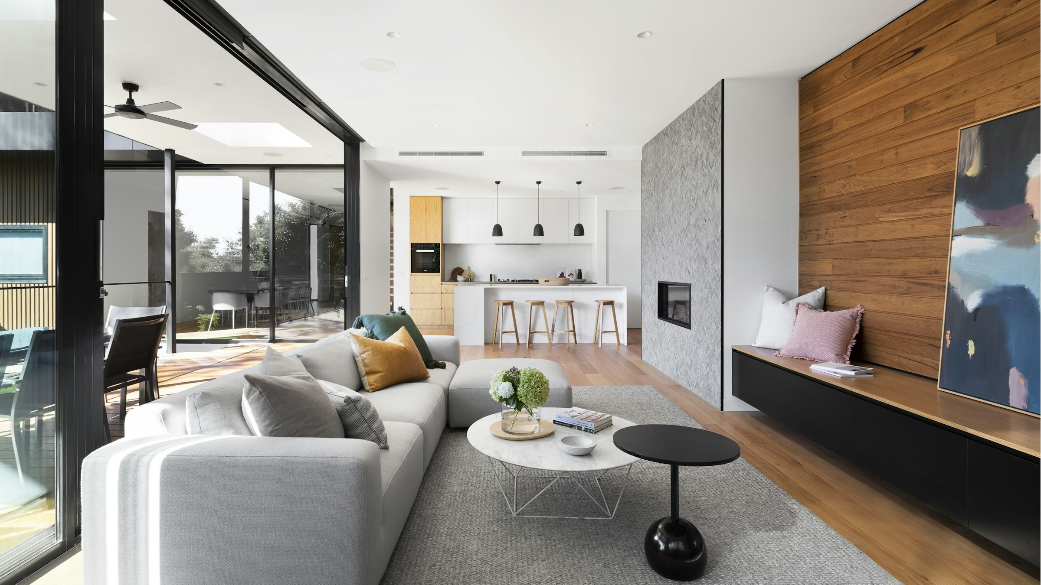
وحدتك تستحق إدارة بمستوى ضيافة فاخر
Luxury Hospitality + Professional Property Management
رِفان · إدارة وتشغيل الوحدات السكنية للإيجار قصير المدى
‎+966 50 093 9971‎ (واتساب) · ‎b.rifan.mk@gmail.com‎ · ‎instagram.com/I0.rifan‎ · ‎tiktok.com/@I0.rifan‎

